Slide 1
PHÉP CỘNG, PHÉP TRỪ TRONG PHẠM VI 20
CHỦ ĐỀ 2
BÀI 10: LUYỆN TẬP CHUNG (TIẾT 2)

Slide 2

YÊU CẦU CẦN ĐẠT
Củng cố bảng cộng (qua 10) trong phạm vi 20.
Vận dụng giải bài toán về thêm (bớt) một số đơn vị.

Slide 3
1
Số
?
+
4
7
6
8
5
7
8
6
9
4
6
5
?
?
?
?
?
12
13
15
12
11
12

Slide 4
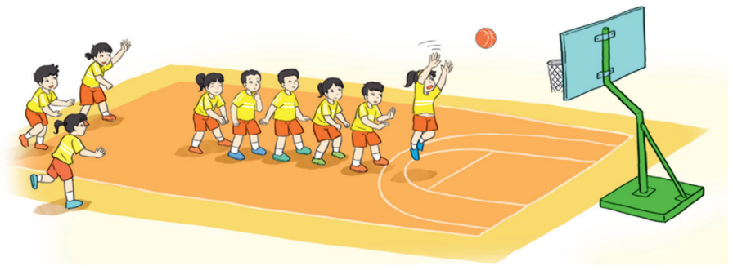
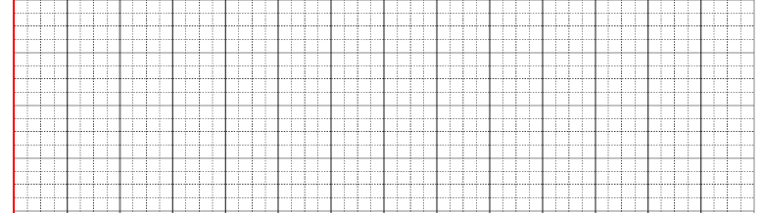
2
Có 6 bạn đang chơi bóng rổ, sau đó thêm 3 bạn chạy đến cùng chơi. Hỏi lúc đó có tất cả bao nhiêu bạn chơi bóng rổ?
Tóm tắt
Có : 6 bạn
Thêm : 3 bạn
Có tất cả: … bạn?
Bài giải
Lúc đó có Ǉất cả số bạn εơi bóng ǟổ là:
6 + 3 = 9 (bạn)
Đáp số: 9 bạn.

Slide 5

Khi giải toán lời văn cần ghi nhớ những bước sau:
Bước 1: Đọc thật kỹ đề toán. Phân tích đề bài. (bài toán cho biết gì, bài toán hỏi gì?)
Bước 2: Tóm tắt.
Bước 3: Giải bài toán (lời giải phù
hợp, phép tính, đáp số)

Slide 6


Thứ hai ngày 10 tháng 10 năm 2022
Toán
Vở
Toan
Luyện tập chung
Bài 2: Tóm tắt
Có: ... bạn
Thêm: ... bạn
Có tất cả: ... bạn?
Bài giải
Lúc đó có tất cả số bạn chơi bóng rổ là:
.... + .... = ...... (bạn)
Đáp số: ..... bạn

Slide 7


3
Dưới hồ nước có 15 con cá sấu, sau đó có 3 con lên bờ. Hỏi còn lại bao nhiêu con cá sấu ở dưới hồ nước??
Tóm tắt
Có : 15 con cá sấu
Lên bờ: 3 con cá sấu
Còn lại: … con cá sấu?
Bài giải
Còn lại số cΪ cá sấu dưới hồ nước là:
15 $−$ 3 = 12 (coΪ)
Đáp số: 12 coΪ cá sấu.

Slide 8
Thứ hai ngày 10 tháng 10 năm 2022
Toán
Luyện tập chung
Vở
Toán
Bài 2
Bài 3 Tóm tắt:
Có: ... con cá sấu
Lên bờ: ... con cá sấu
Còn lại: ... con cá sấu?
Bài giải

Slide 9

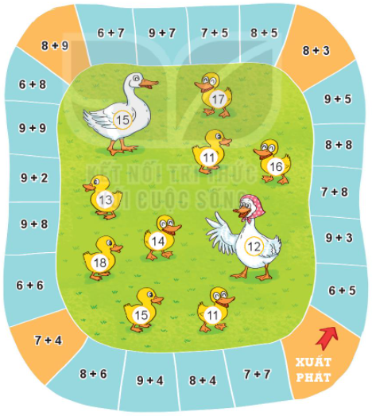
BẮT VỊT
Cách chơi:
Chơi theo nhóm.
Người chơi bắt đầu từ ô xuất phát. Khi đến lượt, người chơi gieo xúc xắc. Đếm số chấm ở mặt trên xúc xắc rồi di chuyển số ô bằng số chấm đó. Nêu kết quả phép tính tại ô đi đến rồi bắt một con vịt ghi số bằng kết quả đó.
Trò chơi kết thúc khi bắt được 5 con vịt.

Slide 10
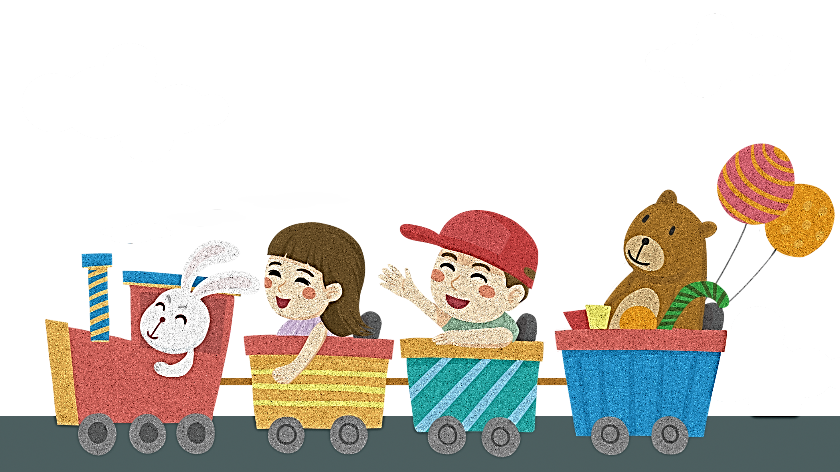
Chào tạm biệt các con!

